Slide 1
生醫訊號處理 HW5
人工智慧科技碩士學位學程 NE6121115 趙韋霖

Slide 2
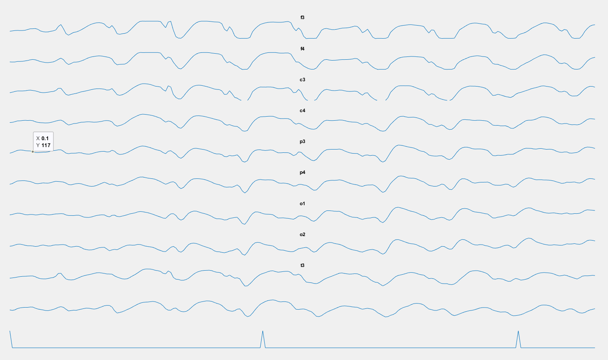
EEG2 10 channel

Slide 3
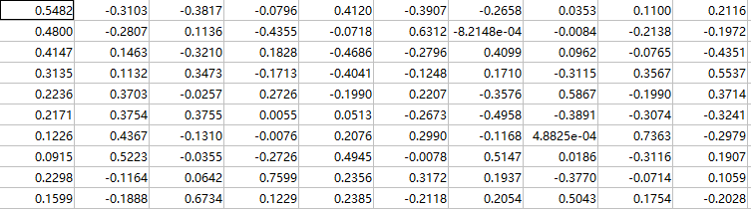
EEG各channel 之covariance matrix

Slide 4
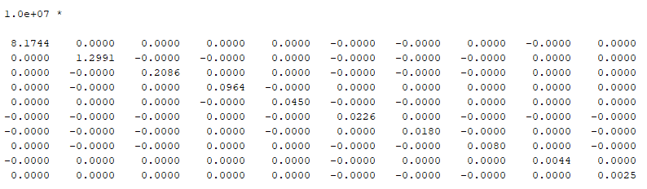
10個PC之covariance
表示各PC為互相獨立

Slide 5

需要多少個 PC 才能包含 85% 的 variance?
只需要兩個PC即可包含85%的variance

Slide 6
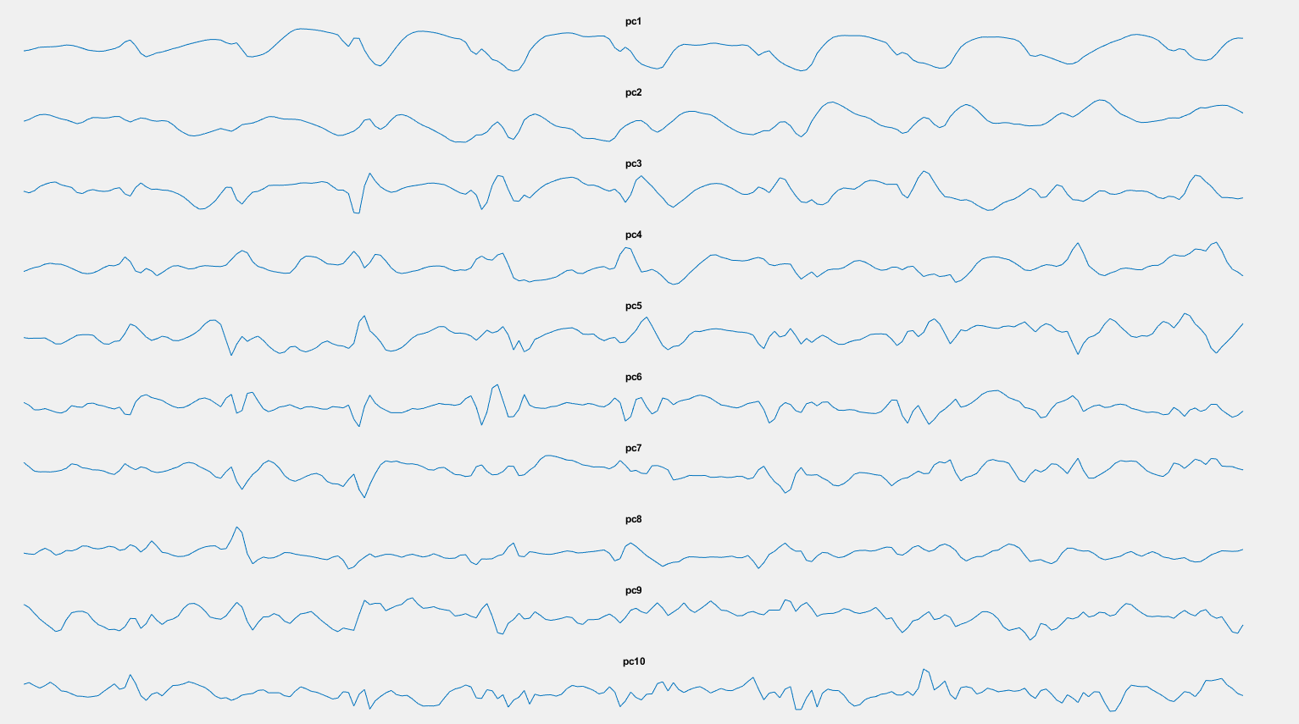
觀察eigenvector 與channel 訊號間的關係
兩個之間的關係為channel投影到eigenvector上

